Slide 1
Предмет: Русский язык. Тема: Три склонения имён существительных. Тип урока: Изучение нового материала. Цели: 1. Дать понятие о 3-х склонениях существительных. 2. Учить определять склонение у существительных. 3. Развивать речь и обогащать словарный запас учащегося, орфографическую зоркость, 4. зрительную и слуховую память. 5. Воспитывать интерес к предмету, чувство взаимовыручки, уважительное отношение к старшему поколению. Методы и приёмы: 1. Выращивание «нового» понятия. 2. Самопроверка. 3. Взаимопроверка. 4. Коллективная работа. 5. Работа в парах. 6. Индивидуальная (самостоятельная) работа. 7. Дифференцированный подход. Оборудование: учебник русского языка 3 класс «Начальная школа XXI век», мультипроектор, сказки А.С. Пушкина, презентация.

Slide 2
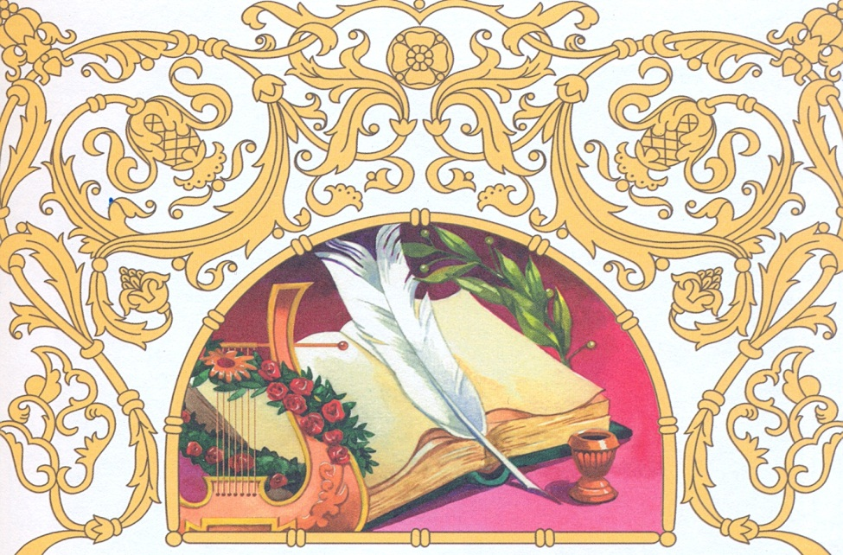
«Сказка о рыбаке и рыбке» на новый лад
(или три склонения имён существительных)

Slide 3
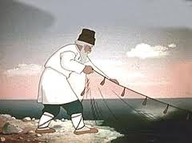
«Пошёл дед к морю, забросил невод, приплыл невод, нет, не с рыбкой, а со словами:
Газета
Кастрюля

Slide 4
«Второй раз дед забросил невод, пришёл невод с другими словами»: * Молоток * Картофель *Облако * Солнце

Slide 5
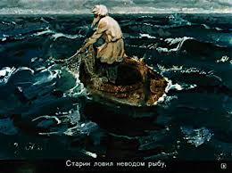
«А в третий раз дед неводом вытащил следующие слова»: * Морковь * Фасоль

Slide 6
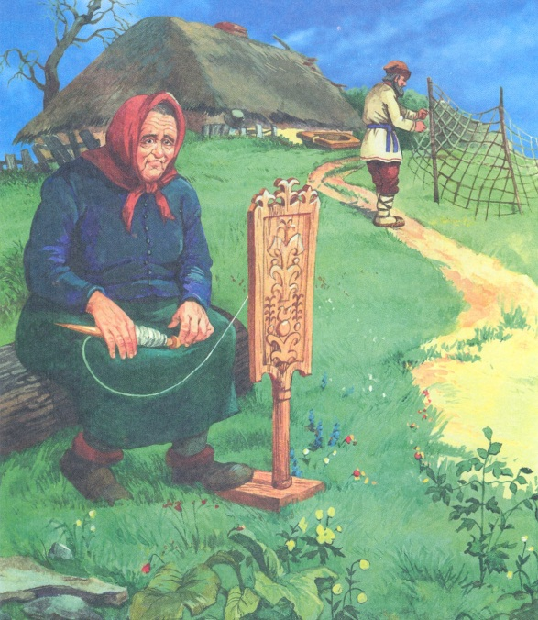
«Ничего дед не понимает, почёсывает затылок, лоб вытирает: - Что же старухе сказать? Так и воротился к старухе со словами. Старика старуха бранит: - Что за слова притащил?»

Slide 7
Посылает баба сварливая снова деда к морю. Она пуще прежнего бранится, из дома выгнать грозится: -Иди и рыбу поймай, что ты за рыбак. Спроси у неё, что это она прислала. Избу нам надо красную распрекрасную. Он думать да гадать, как эти слова связать?

Slide 8
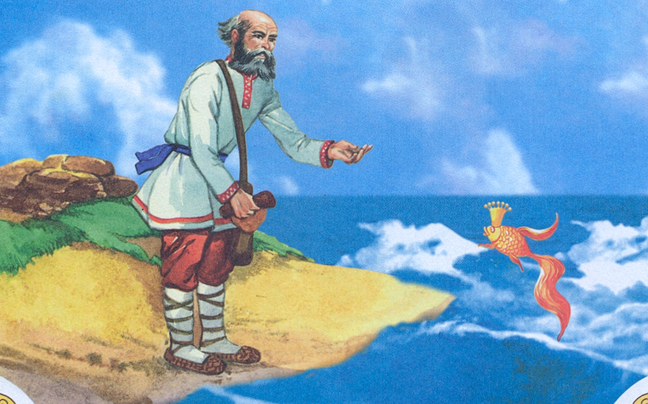
Пошёл дед, забросил невод и поймал рыбку говорящую: - Отпусти меня, старче. - Отпущу, - говорит дед, - если откроешь тайну и исполнишь желание моей бабы. Избу ей надо красную распрекрасную.

Slide 9
- Ступай домой! Но прежде слушай! В Краснодарском царстве, в Полтавском государстве, в школе № 1, что на улице Ленина, в светлой горнице на 2-м этаже учатся 11 добрых молодцев и 11 красных девиц. Они и помогут тебе, старче. Коль разгадают они загадку слов, исполню я желание твоей старухи, подарю вам избу красную распрекрасную.

Slide 10
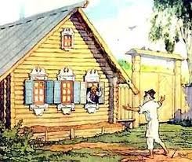
Ну вот мы и добрались к избе красной-распрекрасной. Встречает нас дед с бабой. Рады очень. - Почему три окна в той избушке, объясните старику и старушке?

